Slide 1
№ 3.
Довідкова література
Словники та енциклопедії. Види словників. Структура словникової статті. Засади створення енциклопедичних видань. Історія енциклопедії як жанру. Інші довідкові джерела. Довідкові джерела онлайн, принципи верифікації та ступінь довіри. «Народні» словники та енциклопедії: підходи до використання даних.

Slide 2
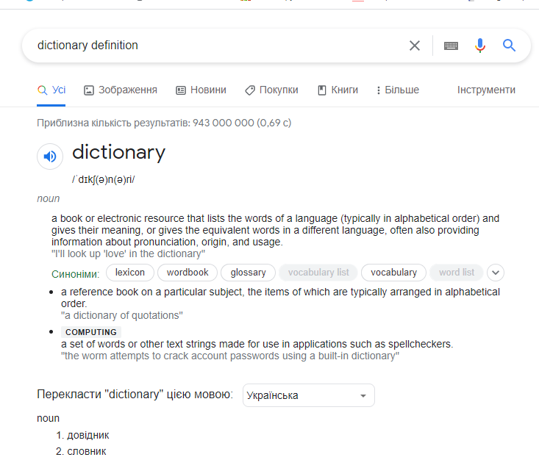

Slide 3
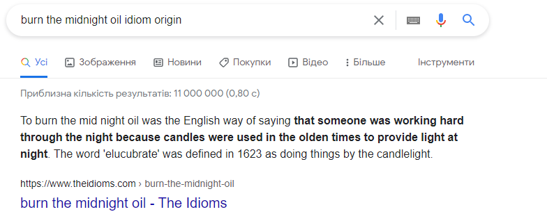
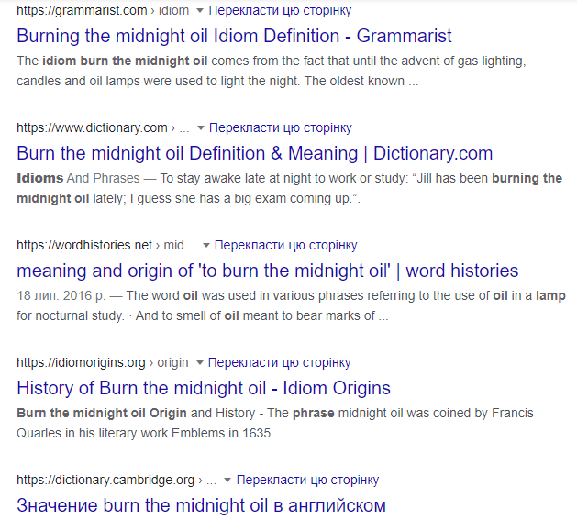

Slide 4
Структура словникової статті
Загнітко А. (2012). Словник сучасної лінгвістики: поняття і терміни. Донецьк: ДонНУ.
Структура словникової статті.
1. основне слово;
2. 1. кваліфікація походження терміна (вказівка на мову, з якої його запозичено, та можливий сучасний переклад такого терміна);
2.2.якщо ж термін є похідним, то в дужках наведено можливе твірне слово та вказано афікс, за допомогою якого утворено похідне;
3. визначення нормативного наголосу;
4. кваліфікація тих термінів і понять, до яких варто звернутися для вичерпного їхнього розуміння й вияву статусу в лінгвістичних студіюваннях; («див.»)
5. кілька термінів за наявності різних найменувань того самого лінгвістичного поняття, їх подано як заголовні.
6. транскрипція з виявом тих чи тих асимілятивних, дисимілятивних та інших процесів в аналізі фонем, звуків;
7. ілюстративний матеріал, що підтверджує вияв певного аналізованого мовного явища. (Загнітко, с. 7)

Slide 5
Каламбу́р (франц. calembour – гра слів) – стилістичний прийом / стилістична фігура зближення різних за значенням слів, іноді схожих за звучанням, що створює комічний ефект; різновид гри слів, що полягає у створенні комічно-сатиричного ефекту шляхом обігравання близьких за звучанням чи однозвучних одиниць з різними значеннями, або ж слово вживається в такому лексичному оточенні, яке примушує сприймати його у двох планах, з двома значеннями: Нічого, що ікра чорна – лиш би хліб був білий!, пор. також: З коси бузько летів на балку / (Косар косу там брав на брус), / І сів бузько в дворі на балку, / На довгий дерев’яний брус (Дмитро Білоус). Каламбур може ґрунтуватися на омонімії, паронімії або вживанні різних значень того самого слова: У мене є брат Ігор, він має багато ігор… та ін. Див.: Гра слів; Парономазія. (Загнітко, т.2. с. 9) (+Калька: с. 9-11)

Slide 6
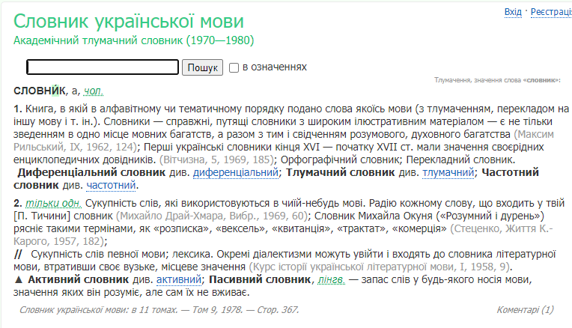
В чому, на вашу думку полягає функція словника?
https://www.britannica.com/topic/dictionary

Slide 7
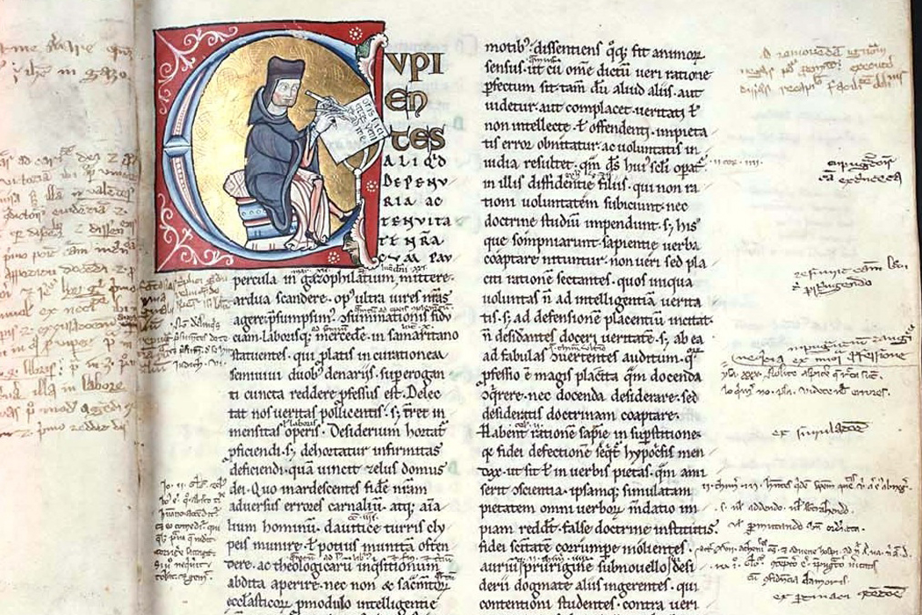
Терміни лекції:
Глоси (маргіналії)
Глосарій
Словник (тлумачний, дво/багатомовний, спеціальний)
Тезаурус
Енциклопедія
7-8 ст
16-17 ст
18 ст

Slide 8

Словники
Український лінгвістичний портал https://lcorp.ulif.org.ua/dictua/
Словник української мови. Академічний тлумачний словник (1970—1980) http://sum.in.ua/
Словник української мови онлайн https://uk.worldwidedictionary.org/
Перевірка тексту (стиль + новий правопис) https://ukr-mova.in.ua/perevirka-tekstu
Словари и энциклопедии на Академике https://academic.ru/
https://www.merriam-webster.com/
https://dictionary.cambridge.org/
https://www.oxfordlearnersdictionaries.com/
https://www.urbandictionary.com/
https://www.thesaurus.com/
https://www.oed.com/

Slide 9

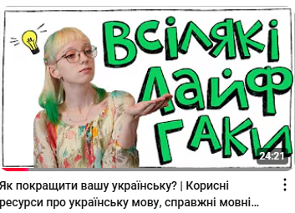
Енциклопедії
Список онлайн-енциклопедій
https://sf-encyclopedia.com/fe/
https://www.britannica.com/
https://tvtropes.org/
http://litmisto.org.ua/?page_id=16128
(с) Monika Małek
https://www.youtube.com/watch?v=HuCiJ1V0wTA&t=76s

Slide 10
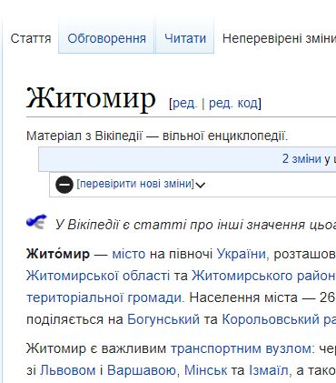
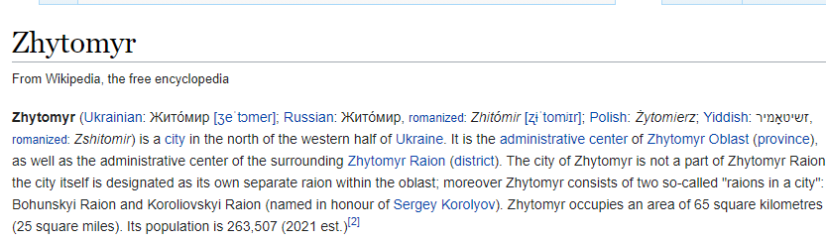
Порівняймо підходи до укладання статті в українській та англійській Вікіпедії
Які висновки про користування джерелами можна зробити з порівняння?

Slide 11
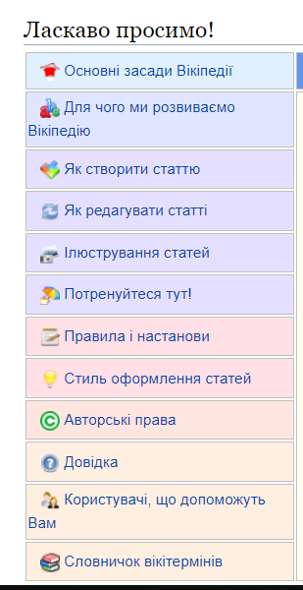
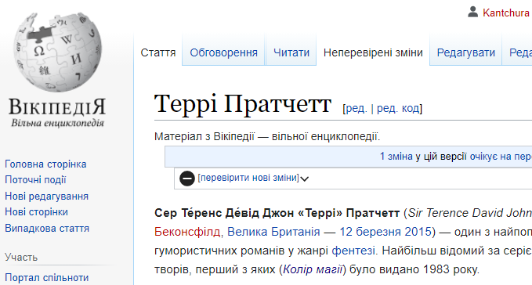
Участь в українській Вікіпедії:
волонтерство, формування українського простору власноруч, віківишкіл, ґранти.
Приклад редагування статті.

Slide 12
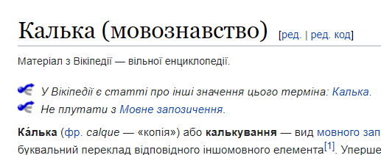
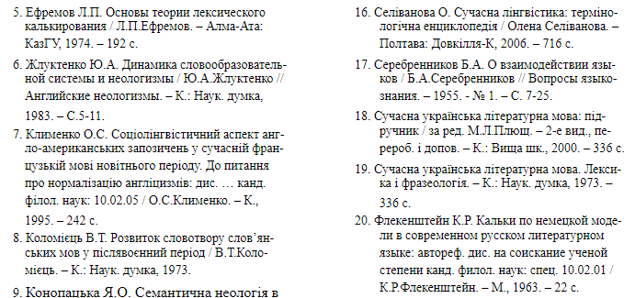
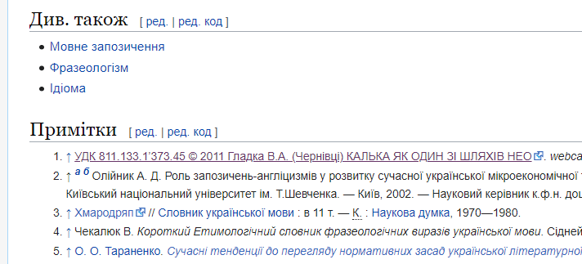
Вікі як відправна точка для пошуку матеріалу з теми

Slide 13
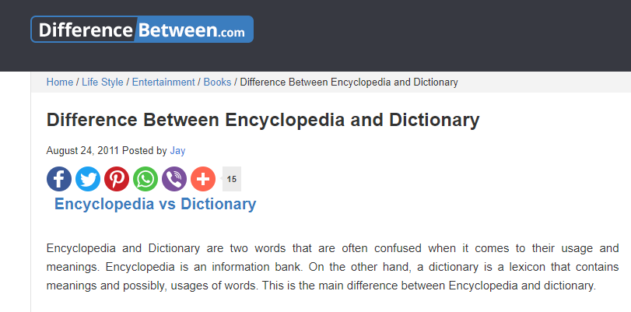
My favourtite way of dealing with words:
“word-A VS word-B” or “difference between”
There are plenty of sites with such kind of information
Difference between Dictionary and Encyclopedia

Slide 14


